Slide 1
Ovisnost o internetu - ovisnost novog doba
Roditeljski sastanak, 2021.

Slide 2
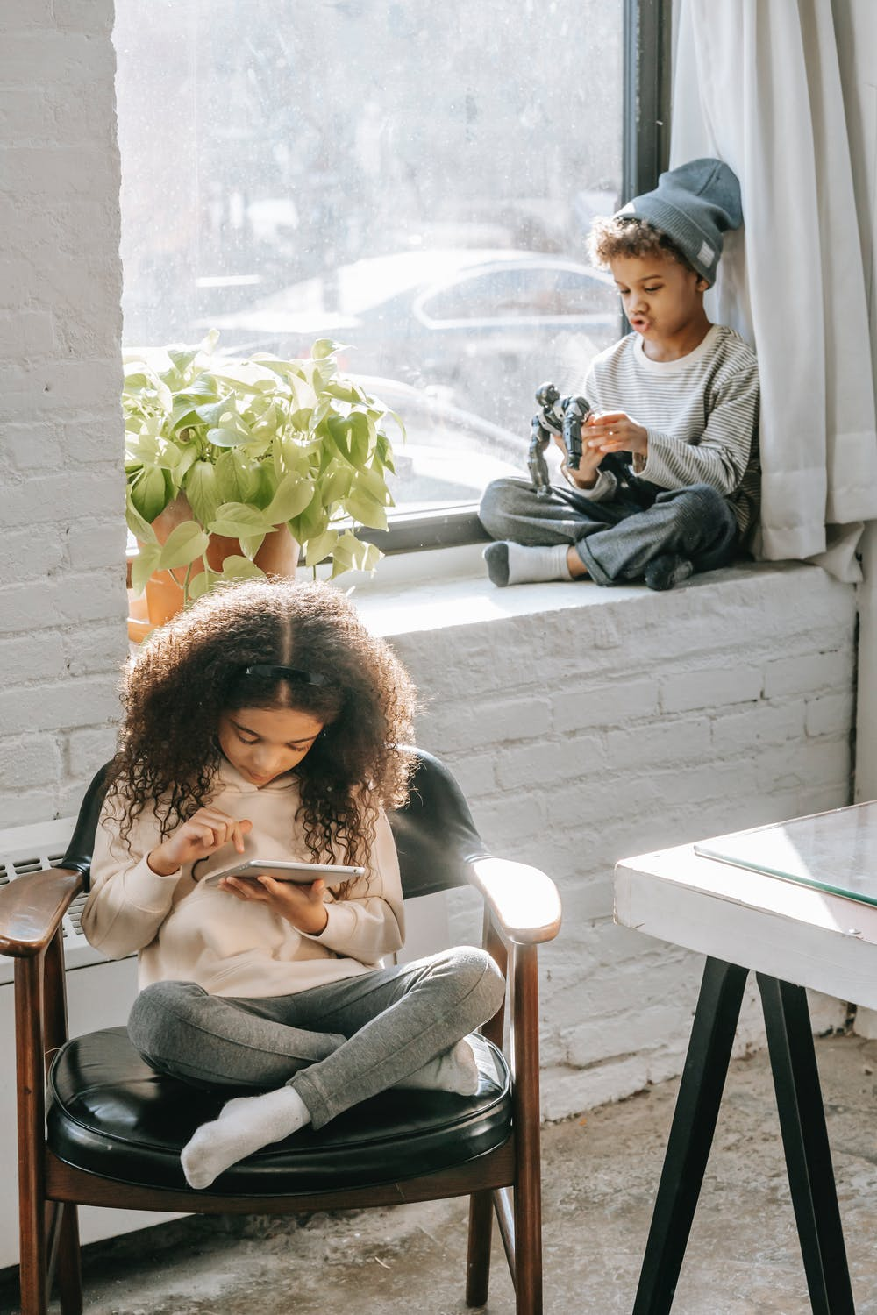
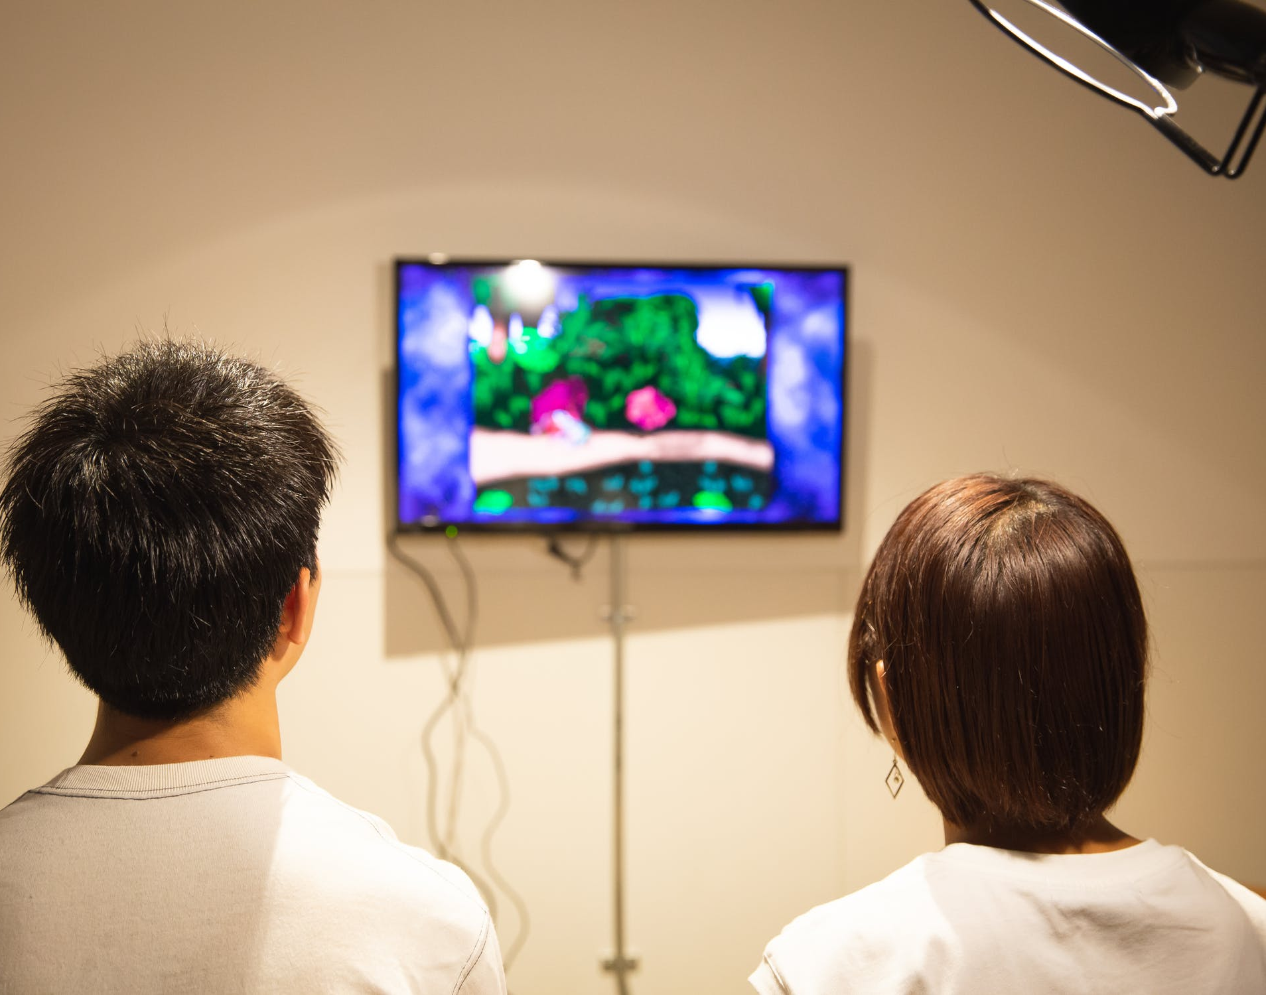
Danas sve više tinejdžera i mladih razvija ovisnost o internetu, a da toga nisu ni svjesni.

Slide 3
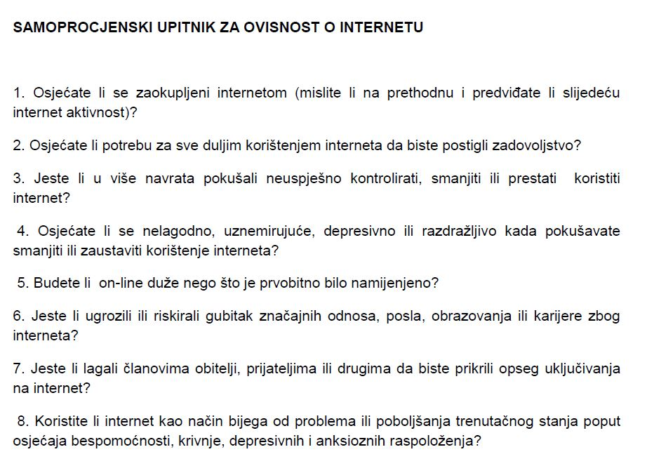

Slide 4
Pet ili više potvrdnih odgovora ovog Dijagnostičkog upitnika za internetsku ovisnost (IADQ) znači da imate poteškoća s ovisnošću o internetu i da biste trebali potražiti pomoć.
Izvor: Ovisnost o internetu - ovisnost novog doba

Slide 5
Internet svi rado koristimo, od traženja informacija, pregledavanja društvenih mreža do gledanja raznih sadržaja...
Potpunu kontrolu nad svojim ponašanjem imamo ako korištenje interneta ima jasan cilj i možemo ga napustiti u svakom trenutku.

Slide 6
Vrste ovisnosti o internetu:
ovisnost o društvenim mrežama
ovisnost o online igrama
ovisnost o pretraživanju i pregledavanju pornografskih materijala
ovisnost o kupnji putem interneta
ovisnost o stalnoj potrazi za novim informacijama
ovisnost o online kockanju

Slide 7
Znakovi ovisnosti o internetu:
žudnja za priključivanjem na internet koju osoba ne može kontrolirati
gubitak kontrole nad vremenom provedenim na internetu
tjeskoba, napetost i razdražljivost kao posljedica nemogućnosti pristupa internetu

Slide 8
Znakovi ovisnosti o internetu:
pronalaženje lažnih opravdanja za vlastito ponašanje
zanemarivanje drugih životnih navika
nastavljanje s internet aktivnostima unatoč činjenicama o štetnim posljedicama

Slide 9
Koje su posljedice ovisnosti o internetu?
osobe se socijalno izoliraju, tjelesno i mentalno iscrpljuju
teže kontroliraju vlastito ponašanje
nesigurne su, povučene i usamljene osobe

Slide 10
Kako prepoznati ovisnost?
opadanje ocjena u školi i zanemarivanje školskih obaveza
smanjivanje interesa za druženje s prijateljima i za ostale društvene aktivnosti
tajnovitost i laganje o vremenu provedenom na internetu
veća odstupanja u navikama spavanja (korištenje interneta noću, a spavanje danju)

Slide 11
4 pravila kako roditelji mogu pomoći u prevenciji ovisnosti o internetu kod djece
PRAVILO
Uvesti jasno pravilo o maksimalnom vremenu boravka djeteta na internetu - to je važno jer tako dijete uči birati sadržaje koje želi gledati i uči razlikovati što mu je na internetu važno, a što predstavlja samo popunjavanje praznog vremena.

Slide 12
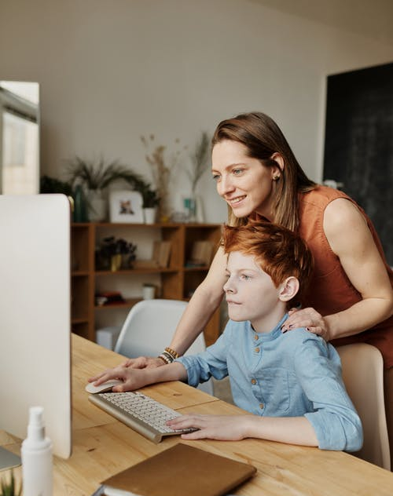
2. PRAVILO
Pratiti kako dijete koristi internet - najlakše je kad se kompjutor ili drugi medij drži u zajedničkom prostoru, dnevnoj sobi i da ga dijete koristi u vrijeme kada su i odrasli u toj prostoriji, jer tada roditelji imaju kontrolu, a dijete samokontrolu nad sadržajima na internetu.

Slide 13
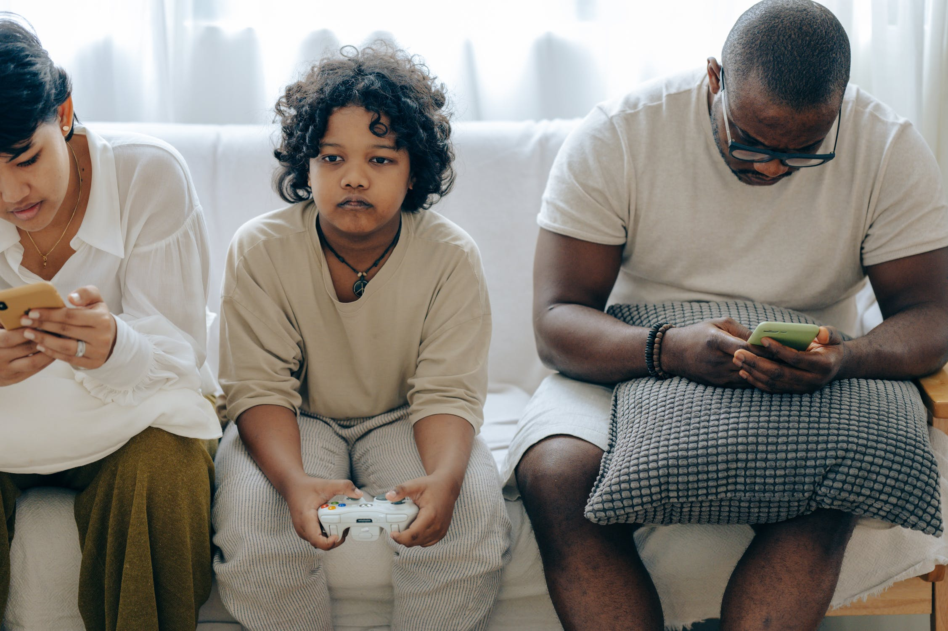
3. PRAVILO
Biti primjer svom djetetu - ukoliko dijete učimo da umjereno i funkcionalno koristi internet važno je da i roditelji svojim primjerom pokazuju isto (djeca više uče gledajući ponašanje svojih roditelja nego slušajući što im roditelji govore).

Slide 14
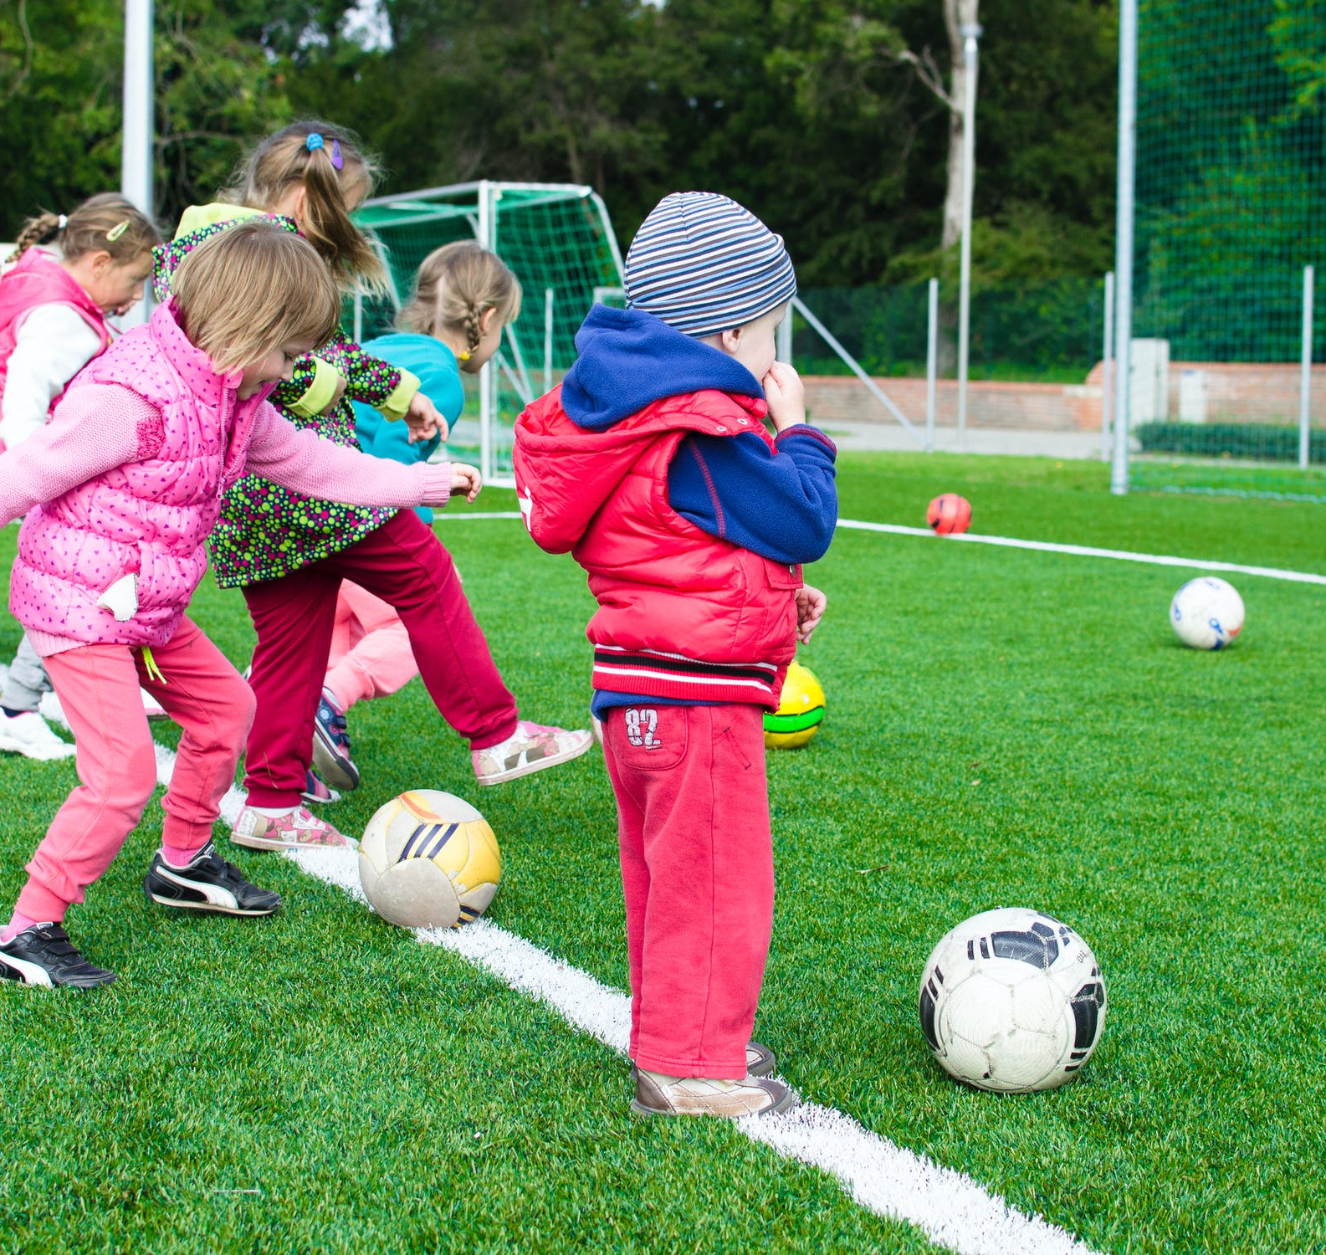
4. PRAVILO
Poticati zdrave navike i stilove života - roditelji bi trebali podržati dijete da se uključi u neki sport, u druženju s vršnjacima i sudjelovanju u različitim društvenim i kulturnim aktivnostima.

Slide 15
Ako se primijeti gubitak kontrole nad vremenom provedenim u virtualnom svijetu interneta i društvenih mreža, svakako treba potražiti stručnu pomoć.
Izvor: Jerinić Njirić, Martina. Ovisnost o internetu - ovisnost novog doba. Dubrovnik. www.zzjzdnz.hr/zdravlje/mentalno-zdravlje/1131# (pristupljeno 24. travnja 2021.)
Fotografije: www.pexels.com

